Slide 1

最期まで
ロで食べられる喜びを
かみしめる街づくり
June 26,2014
国際医療福祉大学大学院公開講座
乃木坂スクール
～新食研のpassion，mission，ambition～
ふれあい歯科ごとう
代表 五島 朋幸

Slide 2
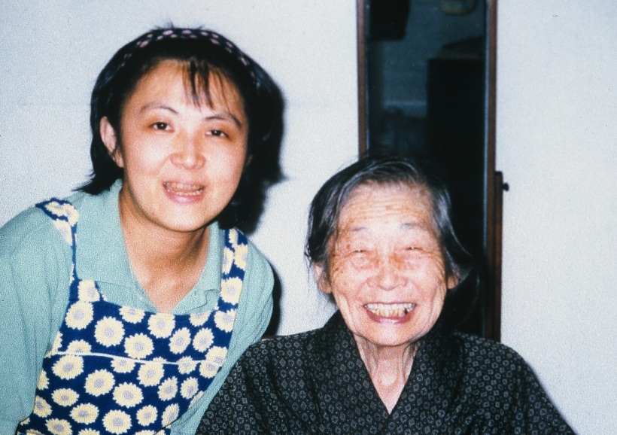
１ イントロダクション
在宅医療
往診と訪問診療
訪問歯科診療

Slide 3
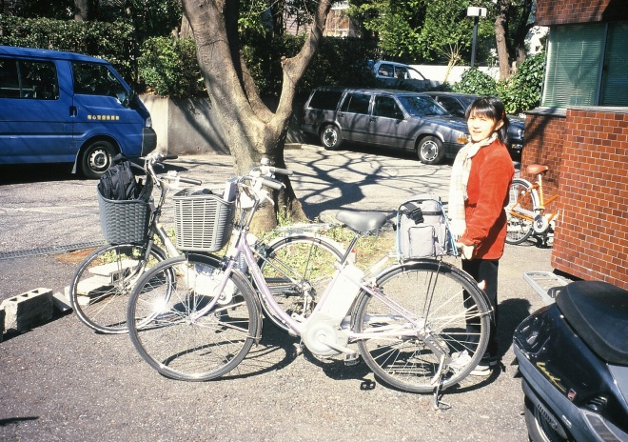
訪問歯科診療との出会い
意外な動機
訪問内科医との出会い
訪問歯科診療のニーズ
出来ることからはじめよう
わが家の診療システム

Slide 4
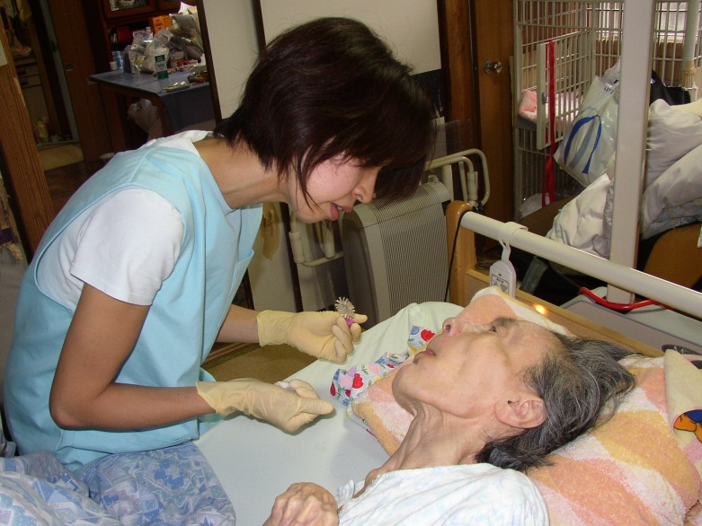
２ 口腔ケアの意義
３つの意義
口腔内を見てみれば
口腔ケアの効果
口腔ケアの実際

Slide 5
2つの口腔ケア？
器質的口腔ケア
歯磨きや歯垢清掃
口腔衛生 誤嚥性肺炎予防
機能的口腔ケア
口腔のリハビリテーション
口腔機能の増進

Slide 6
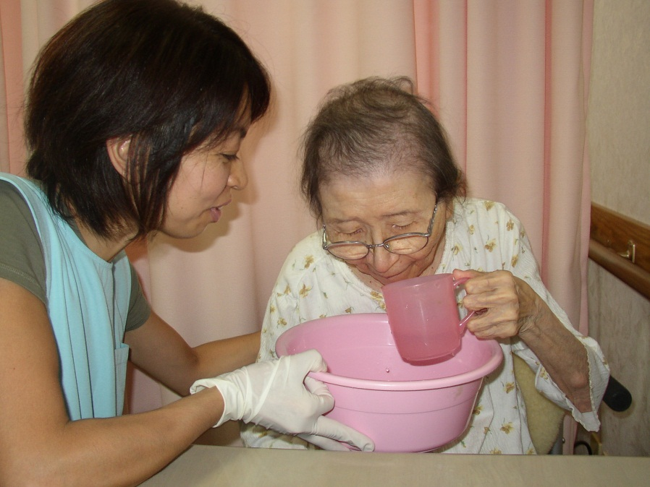
口腔ケアの3つの意義
口腔内細菌を除去する
口腔周囲組織の刺激
ケア

Slide 7
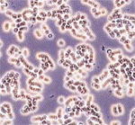
口腔内細菌
口は細菌培養に適したところ
適温・適湿・適栄養・適形態
通常300種類、数千億個
約1000000000000個！

Slide 8
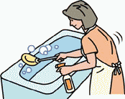
基本はブラッシング！
バイオフィルムの除去
細菌が凝集したもの
付着性がある
水洗いでは落ちない

Slide 9
咽頭細菌数
(CFU)
10⁷
**
10⁶
**
**
**
*
**
イソジンに
よるうがい
**
イソジン＋口腔ケア
10⁵
*p<0.05
** p<0.01
(月)
石川昭ら；口腔ケアによる咽頭細菌数の変動．看護技術，46：82-86，2000．

Slide 10
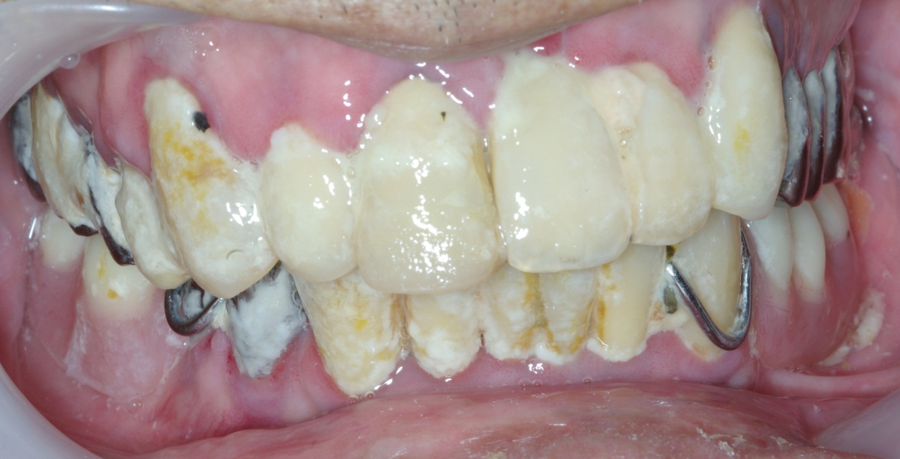
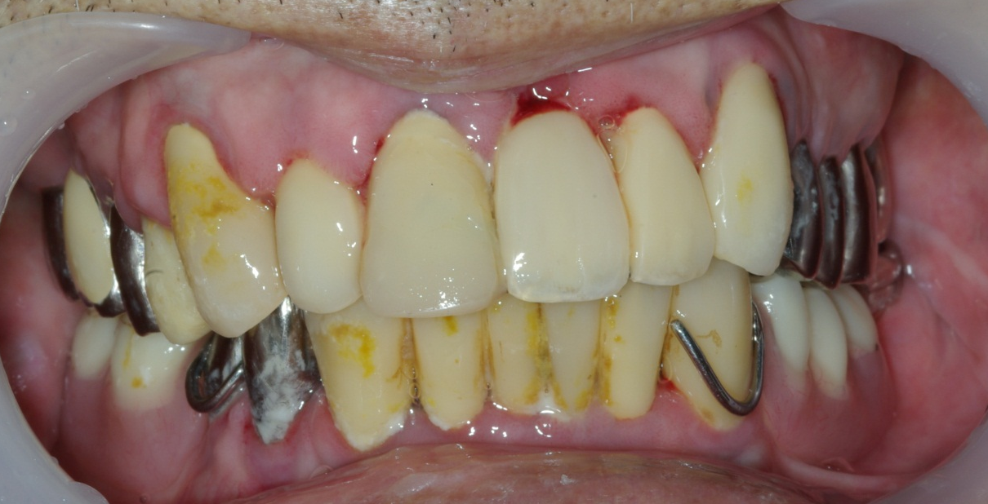
プラーク（バイオフィルム）を
しっかり落とす
プラークの付着

Slide 11
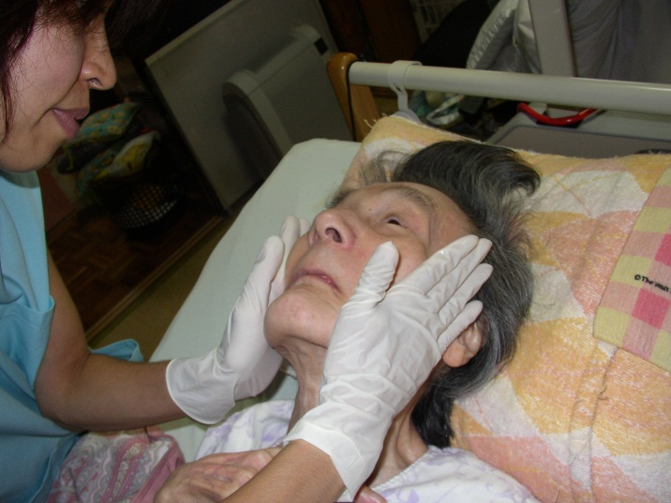
口腔周囲組織の刺激
感覚器官の刺激
廃用性萎縮のストレッチ
唾液分泌の増加
摂食･嚥下障害の間接訓練
食べられる口作り

Slide 12
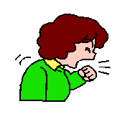
正常な飲み込みの機能
正常な嚥下
＋
正常な咳反射

Slide 13

サブスタンスＰ
サブスタンスPは、合成されると咽頭あるいは気管に運ばれる
サブスタンスPが少ないと、嚥下反射あるいは咳反射が正常に働かない
サブスタンスPが少ないと、本人が知らず知らずのうちに口腔内の雑菌混じりの唾液を気管に誤嚥する（不顕性誤嚥）
毎日のように不顕性誤嚥を繰り返すことにより、いつか体調の悪いときに肺炎を発症する

Slide 14
口腔ケアとサブスタンスＰ
(pg/ml)
*
*p<0.05
Yoshino A,et al. ；Daily oral care and risk factors for pneumonia among elderly nursing home patients. JAMA 286,2235-2236,2001.

Slide 15
嚥下反射潜時
(sec)
**
** p<0.01
Yoshino A,et al. ；Daily oral care and risk factors for pneumonia among elderly nursing home patients. JAMA 286,2235-2236,2001.

Slide 16
飲み込みの機能向上三段論法！
口腔ケア（口腔周囲の刺激）
サブスタンスPの分泌上昇
飲み込みの機能向上！

Slide 17
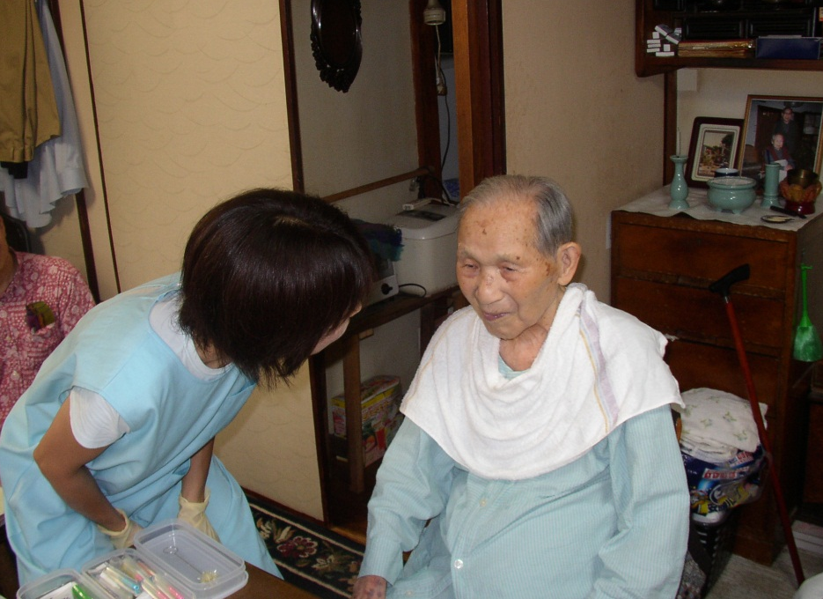
ケア
コミュニケーション
会話
信頼
最後の食器
味覚の改善

Slide 18
3 誤嚥性肺炎予防のためのケア
なぜ、口腔ケアによって
誤嚥性肺炎を予防できるのか？

Slide 19
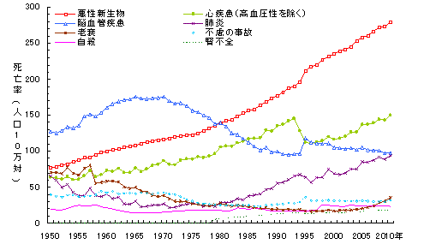
日本人の死因

Slide 20
肺炎が日本人死因の第3位に！
肺炎で亡くなる人のほとんどが高齢者
高齢者が罹患する肺炎の多くは誤嚥性肺炎
誤嚥性肺炎で亡くなる高齢者が
増えている！

Slide 21
口腔ケアと肺炎発症率
*
＊；P＜0.05
米山武義ら；要介護高齢者に対する口腔衛生の誤嚥性肺炎予防効果に関する研究．日歯医学会誌，20：58-68，2001．

Slide 22
誤嚥性肺炎と3つのリスク！
口は呼吸器の入り口
口腔内細菌の増加
＋
誤嚥する
微少誤嚥
＋
低栄養
免疫力の低下
抵抗力の低下

Slide 23
誤嚥性肺炎を予防する
口腔内細菌を減少させる
誤嚥を予防する
抵抗力をつける

Slide 24
誤嚥性肺炎予防の法則
口腔ケア3つの効果
誤嚥性肺炎発症3つのリスク
口腔内細菌の減少
口腔周囲の刺激
ケア
口腔内細菌の増加
誤嚥
体力低下
×

Slide 25
大脳基底核梗塞と嚥下反射
10
* *
●
嚥下開始までの潜時(秒)
8
○；日中
●；夜間睡眠中
6
*
●
4
*
○
●
2
○
○
＊；P＜0.05
＊ ＊ ；P＜0.01
0
正常群
片側基底核
梗塞群
両側基底核
梗塞群
Nakagawa,T.,et al.High incidence of pneumonia in elderly patients with basal ganglia infarction. Arch ntern Med, Vol.157, 321-324,1997.

Slide 26
口腔ケアと機能的対応
*
*
4
●
4
●
肺炎罹患回数
3
●
●
●
3
●
●
2
●
●
●
2
●
●
1
●
●
●
1
●
●
●
0
●
●
●
0
●
●
●
1999
2000
2001
1999
2000
2001
口腔清掃のみ
口腔清掃＋嚥下リハ
Kouichiro Ueda,et al.Effects of functional training of dysphagia to prevent pneumonia for patients on
Tube feeding. Gerodontology, Vol.20, No.2, 23-26,2003.

Slide 27

4 咀嚼機能・嚥下機能
息をする
呼吸機能
食べる
咀嚼機能
嚥下機能
味覚
しゃべる
コミュニケーション
人間にとって不可欠な機能
＝
脳機能の活用

Slide 28
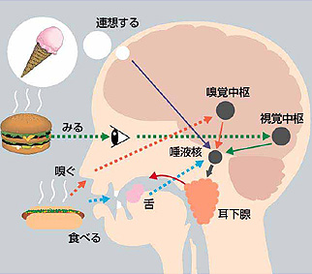
食べることの意味
60数種類の筋群と10数種類の神経群とのコラボレーション
コミュニケーションツール
楽しみ、幸福感
全身抵抗力（免疫力）

Slide 29
口から食べる効果
経口投与したときと点滴、あるいは中心静脈から完全静脈栄養として与えた場合の効果は、経口投与のほうが栄養アセスメント指標の上昇が速く、免疫系の改善もはるかに大きい（Ohni M & Hata Y)
長時間にわたる食事刺激の欠如が腸管の免疫防御機能を著しく傷害する(Tanaka S et al)

Slide 30
施設入居高齢者の関心事
 | 1位 | 2位 | 3位
特別養護老人ホーム (n=773) | 食事 44.8％ | 行事参加 28.0％ | 家族訪問 25.3％
老人保健施設 (n=1324) | 食事 48.4％ | 家族訪問 40.0％ | 行事参加 35.2％
老人病院 (n=362) | 食事 40.0％ | 家族訪問 39.4％ | テレビ 28.3％
療養型病院 (n=50) | 食事 55.1％ | 家族訪問 55.1％ | テレビ 30.0％
加藤順吉郎：福祉施設及び老人病院等における住民利用者（入所者・入院患者）の意識実態調査分析結果．愛知医報1434，2-14，1998．

Slide 31
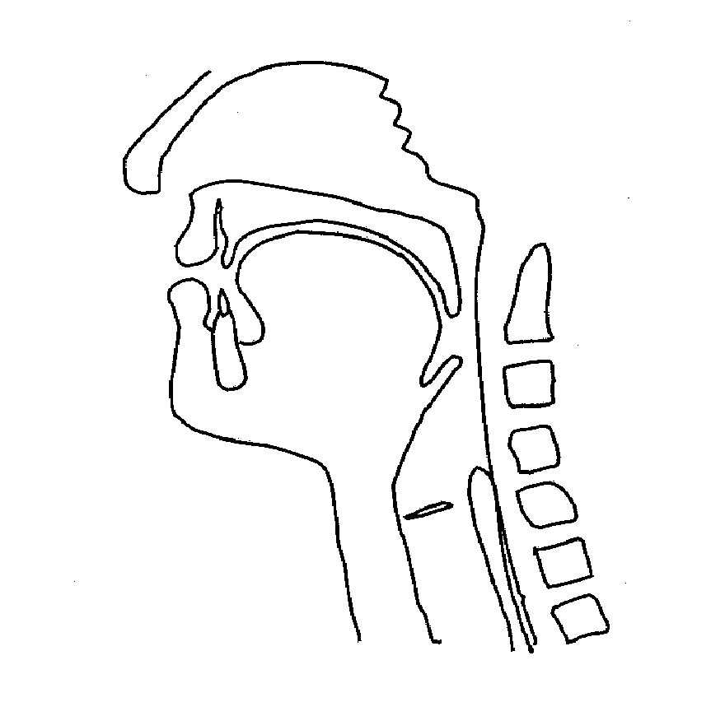
口から食べる
咀嚼
食欲
嚥下

Slide 32
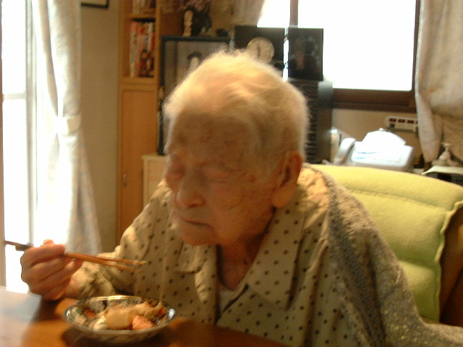
咀嚼とは何か？
歯（または義歯）
噛む力（筋力)
食物を認知する能力（口腔認知）
頬や舌の働き（動き･力）
唾液
食塊形成
＝ 飲み込める形にすること

Slide 33
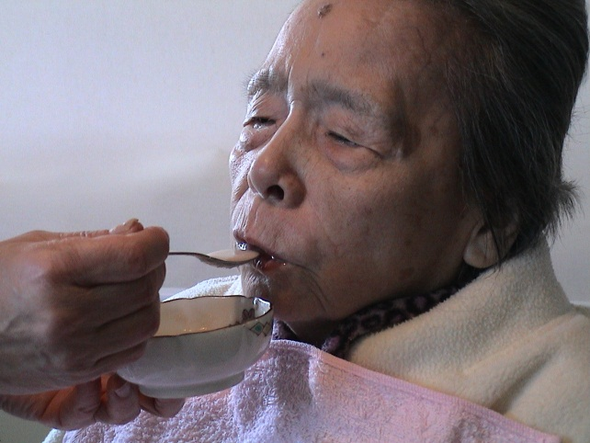
嚥下に必要なものは何か？
口腔認知
嚥下反射
嚥下力
首を中心とした組織の柔軟性
呼吸のコントロール
正しい姿勢

Slide 34
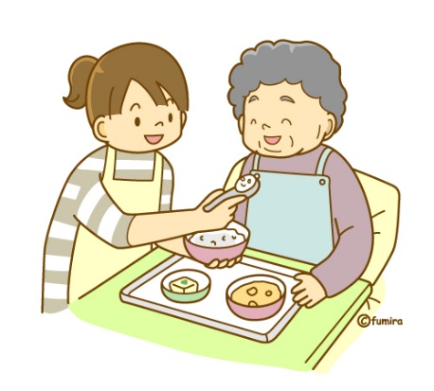
5 食支援
本人、家族に口から食べたいという希望がある、もしくは身体的に栄養ケアの必要がある人に対し、
適切な栄養管理、経口摂取の維持、食を楽しんでもらうことを目的として
リスクマネジメントの視点を持ち、適切な支援を行うこと

Slide 35
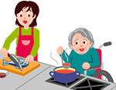
具体的な食支援とは？
全身の管理
栄養管理
口腔環境整備（義歯製作、調整）
口腔ケア
摂食、嚥下リハビリ
食事形態の調整
食事作り
食事姿勢の調整
食事介助
食事環境調整

Slide 36
誰が食支援をするのか

Slide 37
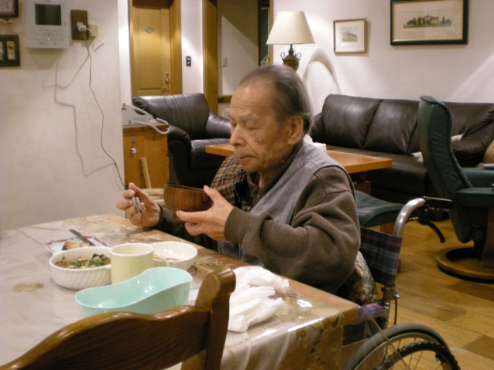
新宿食支援研究会（新食研）
2009年7月発会
最期まで口から食べられる街、
新宿

Slide 38
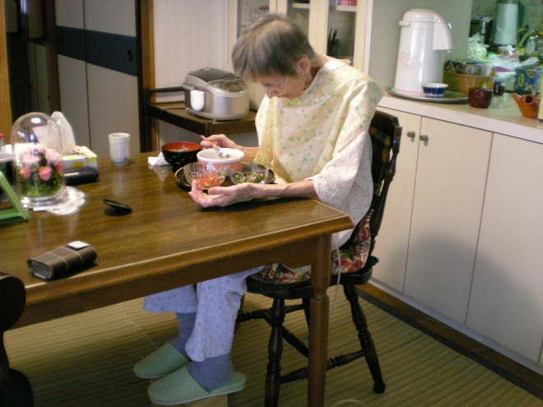
新宿食支援研究会の活動目標
介護職の食に対する意識の向上
食支援職種のネットワークづくりと知識、技術の向上
食支援の地域での実践

Slide 39
ワーキンググループ
介護職の意識向上プロジェクト
  ホームヘルパー研修会
  SSK－O（食形態判別表）の開発
食支援のネットワーク
  新宿食支援勉強会
  連携シートプロジェクト
  社会学的調査班「そしお」
食支援の地域での実践
  地域食支援グループ 「ハッピーリーブス」
  食支援マッサージチーム「ミラクルズ」
  一発逆転コンビ「ファンタジスタ」
  訪問看護ステーション 「結わい」
  他地域活性プロジェクト「ZENKOKKU」

Slide 40
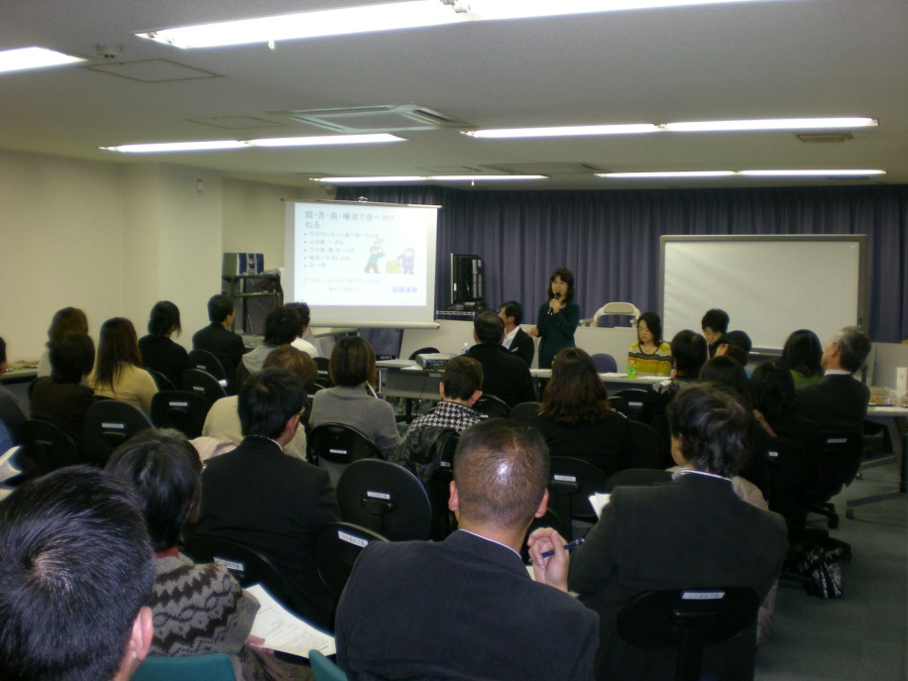
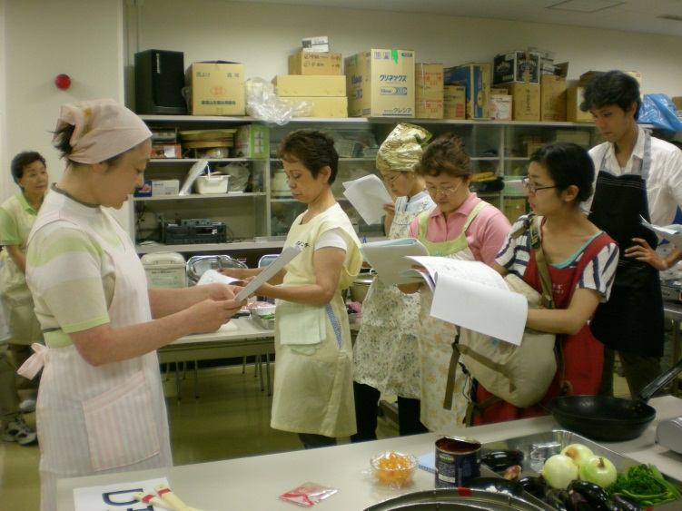
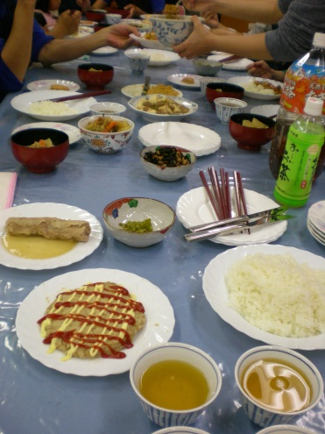
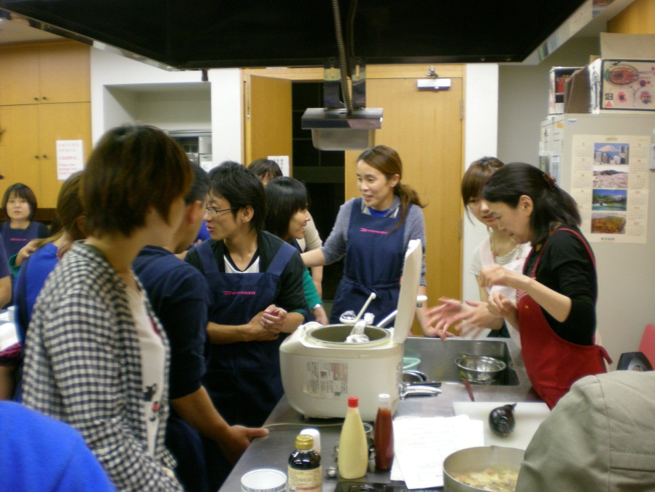
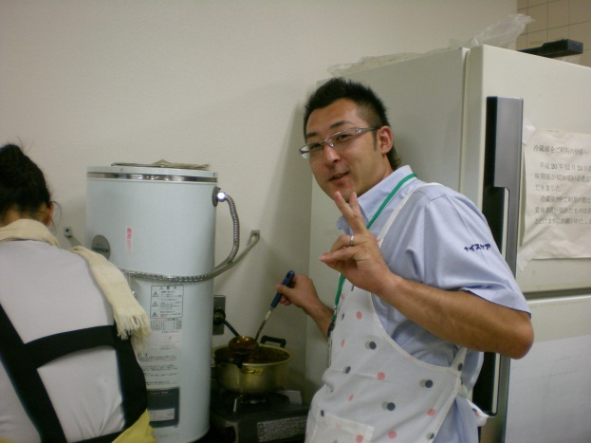
ホームヘルパー研修会

Slide 41
食事場面の問題点
 | ヘルパー | ケアマネ
むせる | 51 | 30
なかなか飲み込まない | 36 | 26
口に溜めてしまう | 32 | 23
食事量が減った | 24 | 12
食べるのが遅い | 23 | 13
口が開かない | 18 | 11
食べこぼす | 14 | 13
（複数回答）

Slide 42
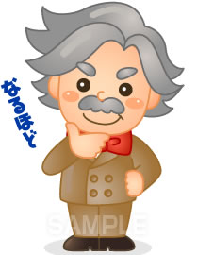
食形態判定表
SSK‐O判定表 ver.1.02
 |  | のど
 |  | 悪い | 良い
口 | 悪い | Ⅰ | Ⅲ
 | 良い | Ⅱ | Ⅳ
口（咀嚼）が悪い：口に溜めてしまう、なかなか飲み込まない
のど（嚥下）が悪い：むせる ＊誤嚥していても むせない場合がある

Slide 43
食事形態の難易度（ピラミッドモデル）
Ⅰ
ペースト
ゼリー
ペースト、ゼリー形態が望ましい
全粥、軟菜
Ⅱ
Ⅲ
全粥、軟菜形態が望ましい
（ペースト、ゼリーでも可）
トロミあり
トロミなし
トロミ付与は、飲料水、汁物とする。
Ⅳ
全ての形態に対応できる

Slide 44
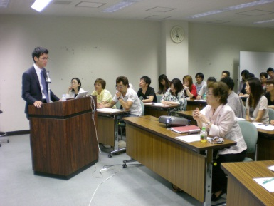
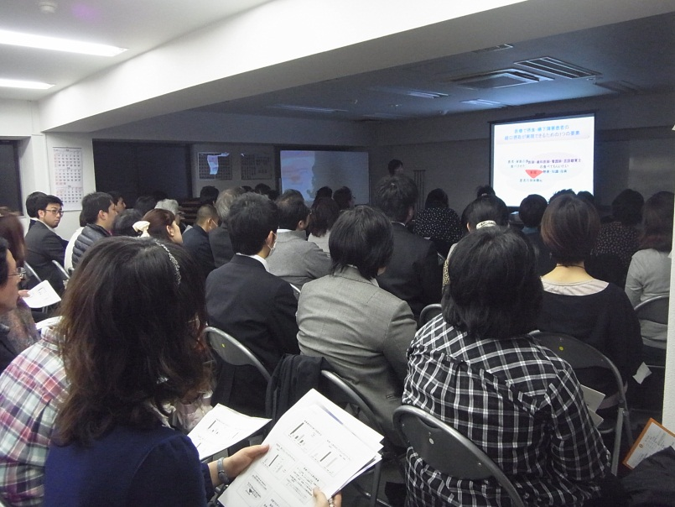
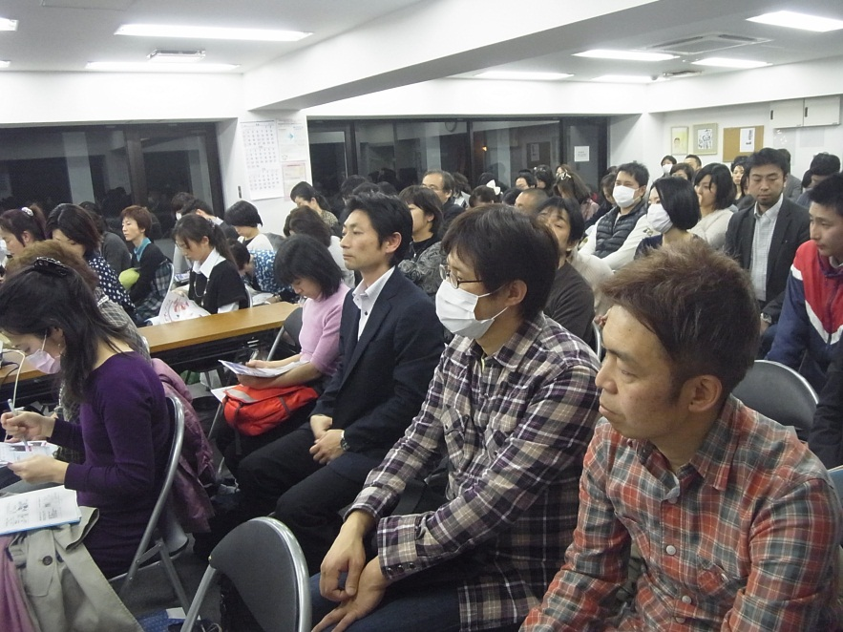
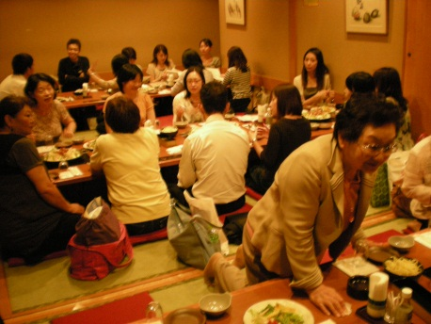
新宿食支援勉強会

Slide 45
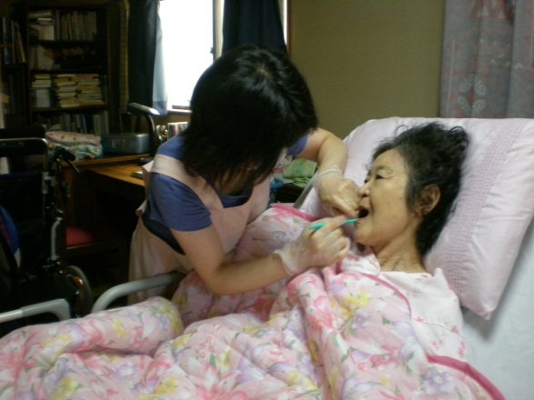
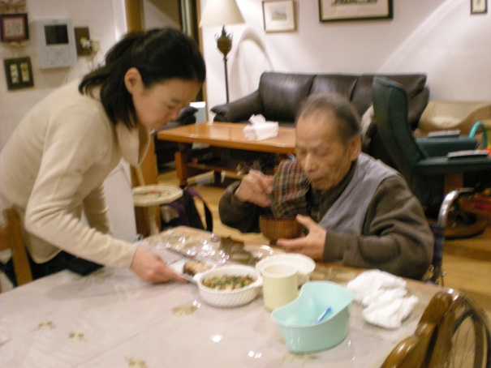
食支援グループ「ハッピーリーブス」
食支援専門職が地域で活躍できる場作り
歯科衛生士、管理栄養士、理学療法士
多職種参加型フリーランスグループ

Slide 46
新宿食支援研究会の実践部隊
口腔ケアによる
食べられる口づくり
歯科衛生士
正しい食事介助
食べられる食形態の考案
適切な栄養管理
管理栄養士
食べる姿勢の矯正
理学療法士
Notes:
46

Slide 47
食支援の実際（病院→在宅）
退院時カンファレンス
サービス担当者会議
在宅主治医訪問
嚥下機能評価（ＶＥなど）
歯科医師、歯科衛生士による口腔ケア
管理栄養士による訪問栄養指導

Slide 48
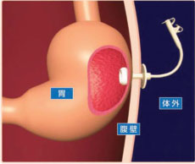
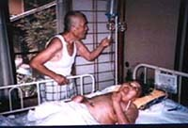
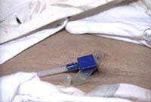
現代日本の胃瘻問題
PDN ホームページからhttp://www.peg.or.jp/index.html

Slide 49
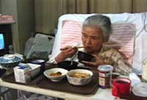
胃瘻問題の本論は何か？
胃瘻は単なる栄養摂取手段
胃瘻になる前にやるべきことはやったのか！
胃瘻になってからやれることをやっているのか！
病院、地域の課題！

Slide 50
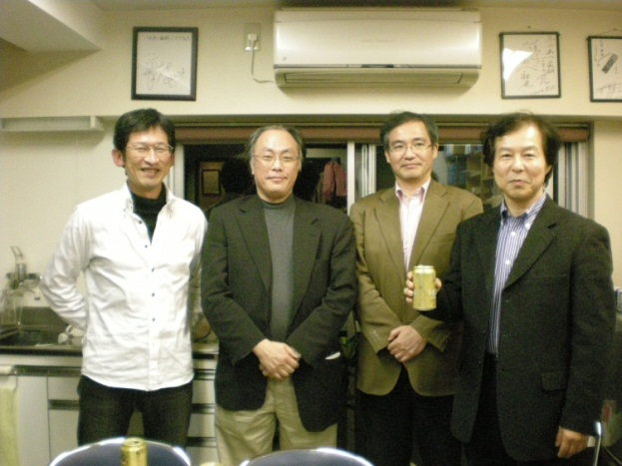
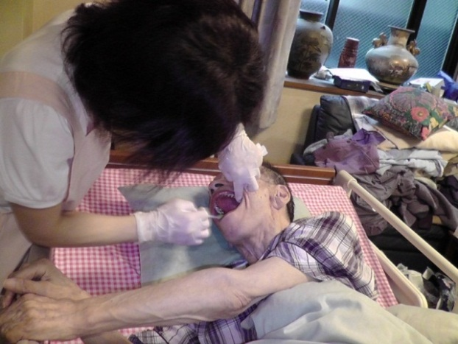
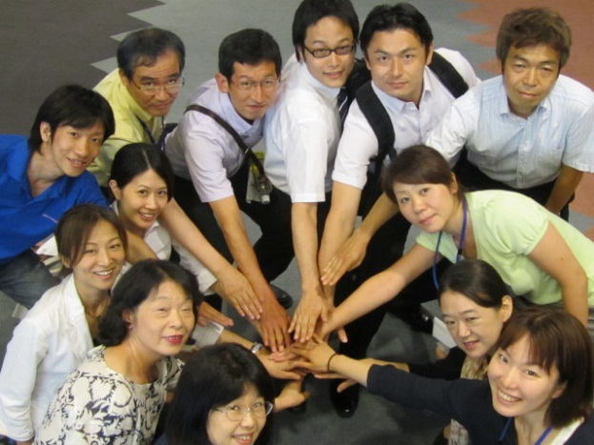


新宿食支援研究会とは
何なのか！

Slide 51
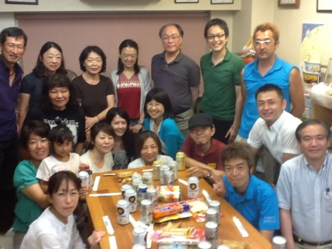
新食研流ネットワーク
暴走族じゃないよ！
顔の見える関係
腕と腹の見える関係
Skill & Mind

Slide 52

新食研流ネットワーク！その２
誰かが何かを見つけ、
誰かが誰かにつなぎ、
誰かが結果を出せるネットワーク！

Slide 53
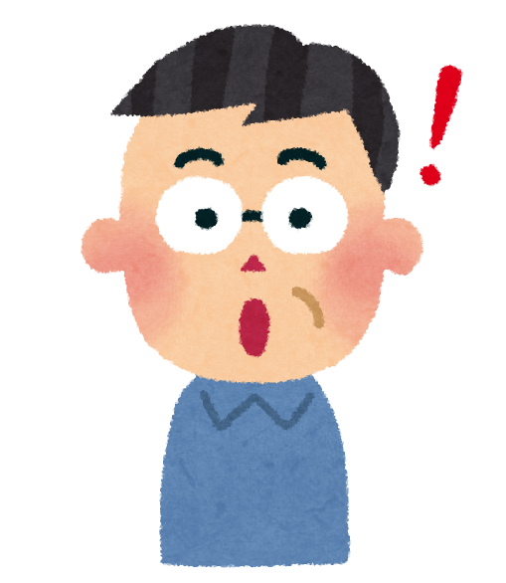
見つける人
つなぐ人
結果を出す人
地域で無限に作り出すこと
街づくり！

Slide 54

介護職の食に対する意識の向上
食支援職種のネットワークづくり
食支援の地域での実践
見つける
つなぐ
結果を出す！

Slide 55
地域食支援とは
地域の食支援ネットワーク
新宿食支援研究会
介護現場
介護現場の気づき

Slide 56


食べること生きること

